Slide 1
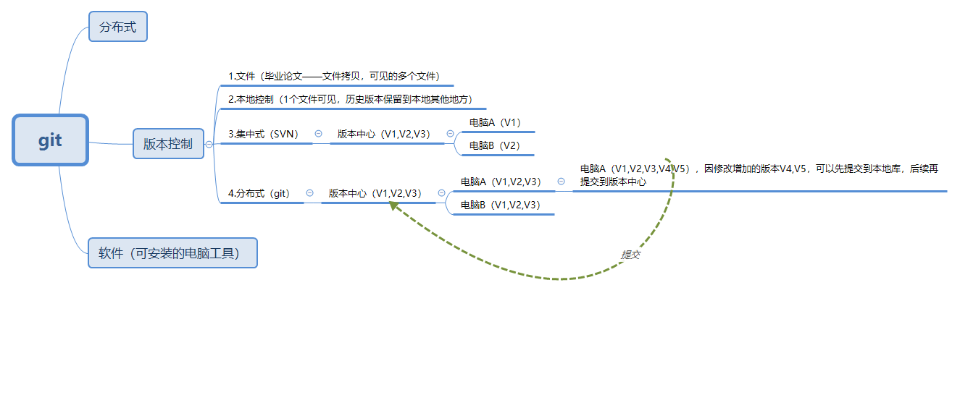
初识git

Slide 2
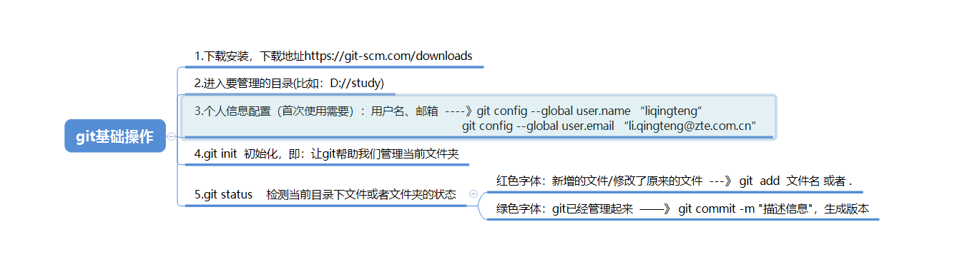
初识git

Slide 3
初识git
下载安装，下载地址https://git-scm.com/downloads
1.进入要管理的目录
2.配置个人信息：用户名、邮箱
git config --global user.name “liqingteng”
git config --global user.email “li.qingteng@zte.com.cn”
3.git init
4.git status
5.git add 文件名/.
6.git commit -m “描述信息”
7.git log //查看提交记录
8.git reset --hard 版本号 //回退到版本号对应的版本
9.git reflog //查看操作记录,然后可以通过git reset --hard 版本号 进行版本回退

Slide 4
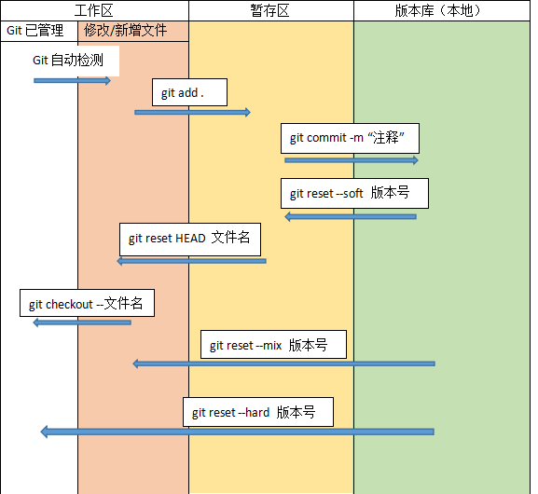
git 各个区域与命令实现

Slide 5
分支
10.git branch //查看分支
11.git branch 分支名 //创建分支
12.git checkout 分支名 //切换分支
13.git merge 分支名 //合并分支，注意：比如需要将B分支合并到A分支，需要先切换到A 分支，再使用git merge B来将B分支合并到A分支
14.git branch -d 分支名 //删除分支
15.工作流，创建分支时至少有2个分支（比如master、DEV）
bugFix
master
dev
以master V4版本为基础，拉出bugFix分支进行bug修复
V5
------------------------------------------------
合并分支到master，解决冲突
主分支
V9
------
V1
V2
V3
V4
-------------------------------------------------
V6
V7
V8
合并分支到master
以master V4版本为基础，拉出dev分支进行其他功能开发

Slide 6
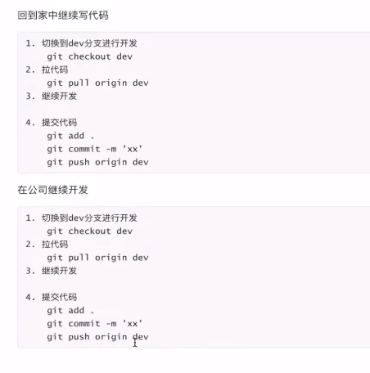
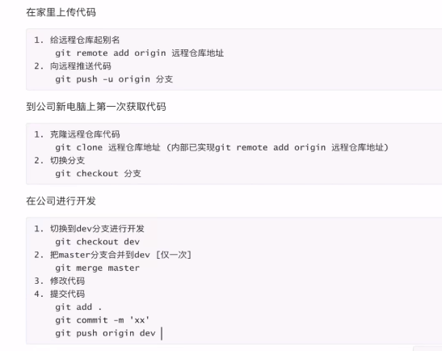
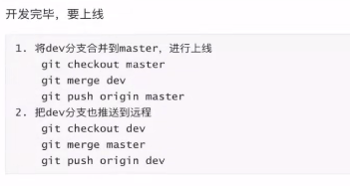
拉取/提交代码到远程库（开发流程）
16. git clone https://github.com/szu-lqt/codeStudy.git //首次拉取代码到新的机器，新拉下来的代码已经包含代码库原有的分支，直接可以用git checkout 分支名 来切换到其他分支 17. git remote add origin 远程仓库地址 //给远程仓库起别名为origin（首次提交时需要，后续不需要再起） 18. git push -u origin 分支名 //将代码推送到远程仓库上 19. git pull origin 分支名 //向本地拉取远端指定分支的代码
注：在合并到master分支之前，先在dev分支上提交到本地版本库，即：
git add .
git commit -m “xxx”

Slide 7
命令实现---远程库
工作区 |  | 暂存区 | 版本库（本地） | 远端仓库
git已管理 | 新文件或修改的文件
自动检测
git add .
git commit -m “xxx”
git push origin 分支名
git checkout --文件名
git reset HEAD 文件名
git reset --soft 版本号
git fetch origin 分支名
git reset --mix 版本号
git push origin 分支名
git reset --hard 版本号
git merge origin/分支名 或 git rebase origin/分支名
git pull origin 分支名

Slide 8
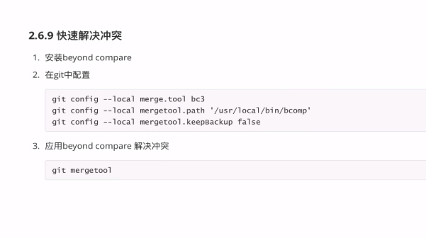
合并时解决冲突

Slide 9
多人协同开发gitflow工作流
分支
master
release
dev
A
B
V1
V2
V3
测试
bug
bug
---------------------------------------------------------------------------------
测试
code review
code review
A功能对应的分支A，可由A员工拉出，功能合入后可删除，分支B一样
开发过程中出现的bug可以单独拉出新的分支，解决后合入到原分支即可（参考分支章节的内容）
V1

